Slide 1
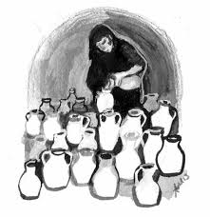
in kannen en kruiken
21 oktober 2018
Hendrik Ido Ambacht

Slide 2
Elia en de weduwe van Zarfath

Slide 3
1 Koningen 17
1 En Elia, de Tisbiet, uit de inwoners van Gilead, zei tegen Achab: Zo waar JAHWEH, de God van Israël, leeft, voor Wiens aangezicht ik sta, er zal deze jaren geen dauw of regen komen, behalve op mijn woord!
2 Daarna kwam het woord van JAHWEH tot hem:
3 Ga weg van hier, keer u naar het oosten en verberg u bij de beek Krith, die aan de overzijde van de Jordaan stroomt.
4 En het zal gebeuren dat u uit de beek zult drinken. Verder heb Ik de raven geboden om u daar te onderhouden.
5 Hij ging dan op weg en deed overeenkomstig het woord van JAHWEH. Hij ging wonen bij de beek Krith, die aan de overzijde van de Jordaan stroomt.

Slide 4
1 Koningen 17
6 En de raven brachten hem 's morgens brood en vlees en 's avonds brood en vlees, en hij dronk uit de beek.
7 En het gebeurde na verloop van vele dagen dat de beek uitdroogde, want er was geen regen in het land gevallen.
8 Toen kwam het woord van JAHWEH tot hem:
9 Sta op, ga naar Zarfath, dat aan Sidon toebehoort, en woon daar. Zie, Ik heb daar een weduwe geboden om u te onderhouden.
10 Vervolgens stond hij op en ging naar Zarfath. Toen hij bij de ingang van de stad kwam, zie, daar was een vrouw, een weduwe, hout aan het sprokkelen. Hij riep tot haar en zei: Haal toch een beetje water voor mij in deze kruik, zodat ik kan drinken.

Slide 5
1 Koningen 17
11 Toen zij op weg ging om het te halen, riep hij haar na en zei: Breng toch ook een stuk brood voor mij mee.
12 Maar zij zei: Zo waar JAHWEH, uw God, leeft! Ik heb geen broodkoek meer, behalve een handvol meel in de pot en een beetje olie in de kruik! En zie, ik ben een paar stukken hout aan het sprokkelen. Zodra ik thuis kom, ga ik het voor mij en voor mijn zoon klaarmaken. Daarna zullen we het opeten en sterven.
13 Maar Elia zei tegen haar: Wees niet bevreesd! Ga, doe overeenkomstig uw woord, maar maak er eerst voor mij een kleine koek van en breng die bij mij. Maak daarna voor u en voor uw zoon iets klaar.

Slide 6
1 Koningen 17
14 Want zo zegt JAHWEH, de God van Israël: Het meel in de pot zal niet opraken en in de kruik zal het aan olie niet ontbreken tot op de dag dat JAHWEH regen op de aardbodem geven zal.
15 Zij ging en deed overeenkomstig het woord van Elia. Zo at zij, en hij, en haar gezin, vele dagen.
16 Het meel in de pot raakte niet op en in de kruik ontbrak het niet aan olie, overeenkomstig het woord van JAHWEH, dat Hij door de
dienst van Elia gesproken had.

Slide 7
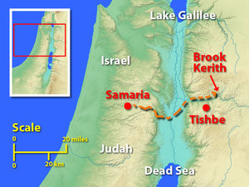
1 Koningen 17
1 En Elia, de Tisbiet, uit de inwoners van Gilead, zei tegen Achab: Zo waar JAHWEH, de God van Israël, leeft, voor Wiens aangezicht ik sta, er zal deze jaren geen dauw of regen komen, behalve op mijn woord!
2 Daarna kwam het woord van JAHWEH tot hem:
3 Ga weg van hier, keer u naar het
oosten en verberg u bij de beek
Krith, die aan de overzijde van de
Jordaan stroomt.

Slide 8
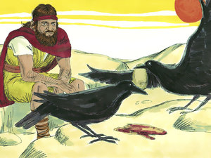
1 Koningen 17
4 En het zal gebeuren dat u uit de beek zult drinken. Verder heb Ik de raven geboden om u daar te onderhouden.
5 Hij ging dan op weg en deed overeenkomstig het woord van JAHWEH. Hij ging wonen bij de beek Krith, die aan de overzijde van de Jordaan stroomt.
6 En de raven brachten hem 's morgens brood en vlees en 's avonds brood en vlees, en hij dronk uit de beek.

Slide 9
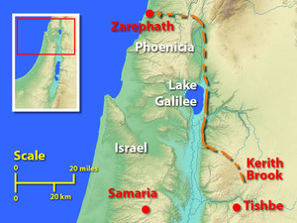
1 Koningen 17
7 En het gebeurde na verloop van vele dagen dat de beek uitdroogde, want er was geen regen in het land gevallen.
8 Toen kwam het woord van JAHWEH tot hem:
9 Sta op, ga naar Zarfath, dat aan Sidon toebehoort, en woon daar. Zie, Ik heb daar een weduwe geboden om u te onderhouden.

Slide 10
Romeinen 7
1 Of zijn jullie onwetend, broeders - ik spreek tot wie de wet kennen - dat de wet heer is van de mens, zolang hij leeft?
2 Want een vrouw, die onder de man is, is door de wet aan die levende man gebonden; maar als haar man sterft, is zij ontheven van de wet van de man.
3 Dus zal zij dan, wanneer haar man leeft, als echtbreekster betiteld worden, als zij van een andere man wordt…….

Slide 11
Romeinen 7
3 ………maar als haar man sterft, is zij vrij van de wet, zodat zij geen echtbreekster is, wanneer zij van een andere man wordt.
4 Zodat, mijn broeders: ook jullie werden ter dood gebracht voor de wet door het lichaam van Christus om van een ander te worden, van Hem, die uit de doden wordt gewekt (…)

Slide 12
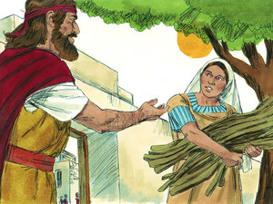
1 Koningen 17
10 Vervolgens stond hij op en ging naar Zarfath. Toen hij bij de ingang van de stad kwam, zie, daar was een vrouw, een weduwe, hout aan het sprokkelen. Hij riep tot haar en zei: Haal toch een beetje water voor mij in deze kruik, zodat ik kan drinken.
11 Toen zij op weg ging om het te halen, riep hij haar na en zei: Breng toch ook een stuk brood voor mij mee.

Slide 13
1 Koningen 17
10 Vervolgens stond hij op en ging naar Zarfath. Toen hij bij de ingang van de stad kwam, zie, daar was een vrouw, een weduwe, hout aan het sprokkelen. Hij riep tot haar en zei: Haal toch een beetje water voor mij in deze kruik, zodat ik kan drinken.
11 Toen zij op weg ging om het te halen, riep hij haar na en zei: Breng toch ook een stuk brood voor mij mee.
1 Korinthe 3
12 En indien iemand op dit fundament bouwt met goud en zilver, kostbare stenen, hout, gras, stro…..

Slide 14
1 Koningen 17
10 Vervolgens stond hij op en ging naar Zarfath. Toen hij bij de ingang van de stad kwam, zie, daar was een vrouw, een weduwe, hout aan het sprokkelen. Hij riep tot haar en zei: Haal toch een beetje water voor mij in deze kruik, zodat ik kan drinken.
11 Toen zij op weg ging om het te halen, riep hij haar na en zei: Breng toch ook een stuk brood voor mij mee.

Slide 15
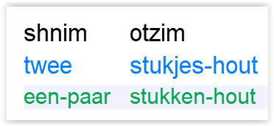
1 Koningen 17
12 Maar zij zei: Zo waar JAHWEH, uw God, leeft! Ik heb geen broodkoek meer, behalve een handvol meel in de pot en een beetje olie in de kruik! En zie, ik ben een paar stukken hout aan het sprokkelen. Zodra ik thuis kom, ga ik het voor mij en voor mijn zoon klaarmaken. Daarna zullen we het opeten en sterven.

Slide 16
1 Koningen 17
12 Maar zij zei: Zo waar JAHWEH, uw God, leeft! Ik heb geen broodkoek meer, behalve een handvol meel in de pot en een beetje olie in de kruik! En zie, ik ben een paar stukken hout aan het sprokkelen. Zodra ik thuis kom, ga ik het voor mij en voor mijn zoon klaarmaken. Daarna zullen we het opeten en sterven.
De wet is een bediening des doods (2 Korinthe 3)…. totdat….

Slide 17
1 Koningen 17
13 Maar Elia zei tegen haar: Wees niet bevreesd! Ga, doe overeenkomstig uw woord, maar maak er eerst voor mij een kleine koek van en breng die bij mij. Maak daarna voor u en voor uw zoon iets klaar.
….totdat zij een ontmoeting heeft met de man Gods!

Slide 18
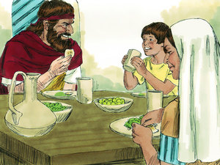
1 Koningen 17
14 Want zo zegt JAHWEH, de God van Israël: Het meel in de pot zal niet opraken en in de kruik zal het aan olie niet ontbreken tot op de dag dat JAHWEH regen op de aardbodem geven zal.
15 Zij ging en deed overeenkomstig het woord van Elia. Zo at zij, en hij, en haar gezin, vele dagen.
16 Het meel in de pot raakte niet op en
in de kruik ontbrak het niet aan olie,
overeenkomstig het woord
van JAHWEH, dat Hij door de
dienst van Elia gesproken had.

Slide 19
Andere geschiedenissen met kruiken

Slide 20
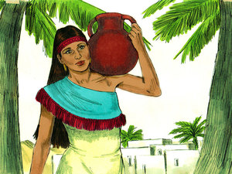
Genesis 24
13 Zie, ik sta bij deze waterbron en de dochters van de mannen van de stad komen om water te putten.
14 Laat het zo zijn dat het meisje tegen wie ik zeg: Laat toch de kruik van uw schouder zakken, zodat ik kan drinken, en dat zal zeggen: Drink, en ik zal ook uw kamelen te drinken geven, dat zij het meisje is dat U voor Uw dienaar Izak bestemd hebt.

Slide 21
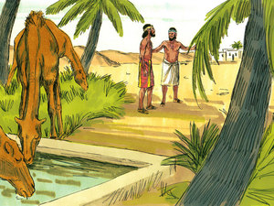
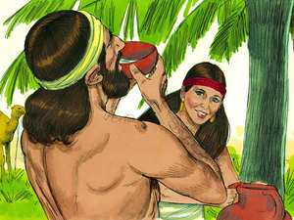
Genesis 24
(…)
20 Zij haastte zich en goot haar kruik leeg in de drinkbak en liep snel weer terug naar de put om water te putten. Zij putte voor al zijn kamelen.

Slide 22
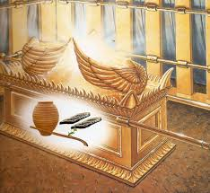
Exodus 16
15 Toen de Israëlieten dat zagen, zeiden zij tegen elkaar: Wat is dat? Want zij wisten niet wat het was. Mozes zei tegen hen:
Dit is het brood dat JAHWEH u te eten gegeven heeft.
16 Dit is het woord dat JAHWEH geboden heeft:
Ieder verzamelt naar wat hij eten kan (…)

Slide 23
Exodus 16
15 Toen de Israëlieten dat zagen, zeiden zij tegen elkaar: Wat is dat? Want zij wisten niet wat het was. Mozes zei tegen hen:
Dit is het brood dat JAHWEH u te eten gegeven heeft:
16 Dit is het woord dat JAHWEH geboden heeft.
Ieder verzamelt naar wat hij eten kan (…)
Brood = leven
Brood = woord
Brood = het levende Woord van God!

Slide 24
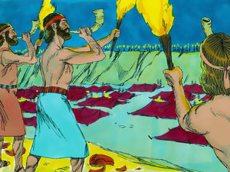
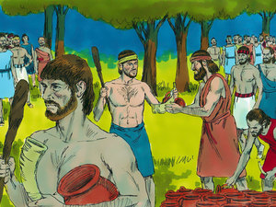
Richteren 7
19 Zo kwam Gideon met de honderd mannen die bij hem waren, bij de rand van het kamp. (…) Toen bliezen zij op de bazuinen en sloegen de kruiken die in hun hand waren, in stukken.
20 Zo bliezen de drie groepen op de bazuinen en braken de kruiken. Met hun linkerhand hielden zij de fakkels vast en met hun rechterhand de bazuinen om daarop te blazen…..

Slide 25
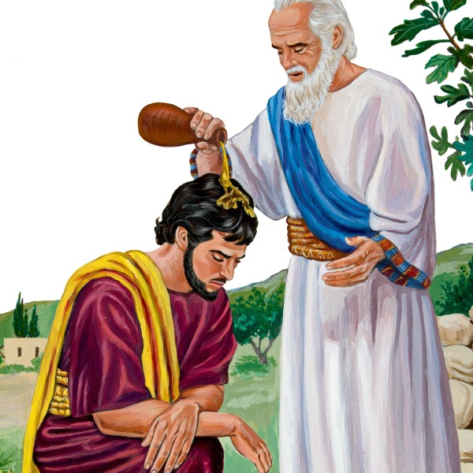
1 Samuël 10
1 Toen nam Samuel een oliekruik en goot die leeg op zijn hoofd (…)

Slide 26
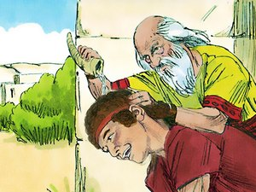
1 Samuël 16
1 Toen zei de HEERE tegen Samuel: Hoelang rouwt u om Saul, die Ík immers verworpen heb, zodat hij geen koning over Israël meer zal zijn? Vul uw hoorn met olie, en ga….
(…)
12 ….. JAHWEH zei: Sta op, zalf hem, want deze is het.
13 Toen nam Samuel de oliehoorn en zalfde
hem te midden van zijn broers. En de Geest
van JAHWEH werd vaardig over David vanaf
die dag en voortaan.

Slide 27
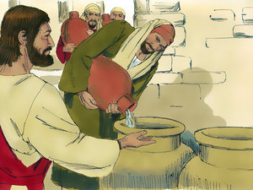
Johannes 3
1 En op de derde dag was er een bruiloft te Kana in Galilea…..
(…)
6 En daar waren zes stenen watervaten neergezet (…)
7 Jezus zei tegen hen: Vul de watervaten met water. En zij vulden ze tot aan de rand.

Slide 28
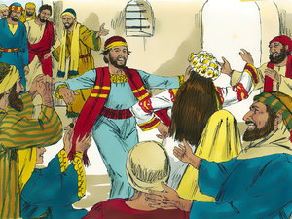
Johannes 3
8 En Hij zei tegen hen: Schep er nu iets uit en breng het naar de ceremoniemeester; en zij brachten het.
9 Toen nu de ceremoniemeester het water geproefd had, dat wijn geworden was (…) riep de ceremoniemeester de bruidegom.
10 En hij zei tegen hem: Iedereen zet eerst de goede wijn voor, en wanneer men er goed van gedronken heeft,
Daarna de mindere; u hebt de
goede wijn tot nu bewaard.

Slide 29
Elisa en de olie van de weduwe

Slide 30
2 Koningen 4
1 Een vrouw, een van de vrouwen van de leerling-profeten, riep tot Elisa om hulp en zei: Uw dienaar, mijn man, is gestorven, en u weet zelf dat uw dienaar JAHWEH vreesde. Maar nu is de schuldeiser gekomen om mijn beide kinderen als slaven met zich mee te nemen.
2 Elisa zei tegen haar: Wat kan ik voor u doen? Vertel mij wat u in huis hebt. En zij zei: Uw dienares heeft niets anders in huis dan een kruikje met olie.
3 Toen zei hij: Ga heen en vraag voor u buitenshuis kruiken, van al uw buren, lege kruiken; laat het er niet weinig zijn.
4 Ga dan naar binnen en sluit de deur achter u en achter uw zonen. Giet vervolgens olie in al die kruiken, en zet weg wat vol is.

Slide 31
2 Koningen 4
5 Zo ging zij bij hem vandaan en sloot de deur achter zich en achter haar zonen. Die gaven haar de kruiken aan en zij goot de olie erin.
6 En het gebeurde, toen die kruiken vol waren, dat zij tegen haar zoon zei: Geef mij nog een kruik aan. Maar hij zei tegen haar: Er is geen kruik meer. Toen hield de olie op te stromen.
7 Zij kwam en vertelde het de man Gods. Hij zei: Ga de olie verkopen en betaal uw schuldeiser. En wat u en uw zonen betreft, u kunt leven van wat overblijft.

Slide 32
2 Koningen 4
1 Een vrouw, een van de vrouwen van de leerling-profeten, riep tot Elisa om hulp en zei: Uw dienaar, mijn man, is gestorven, en u weet zelf dat uw dienaar JAHWEH vreesde. Maar nu is de schuldeiser gekomen om mijn beide kinderen als slaven met zich mee te nemen.
Een weduwe met haar kinderen → beeld van het huis van Israël

Slide 33
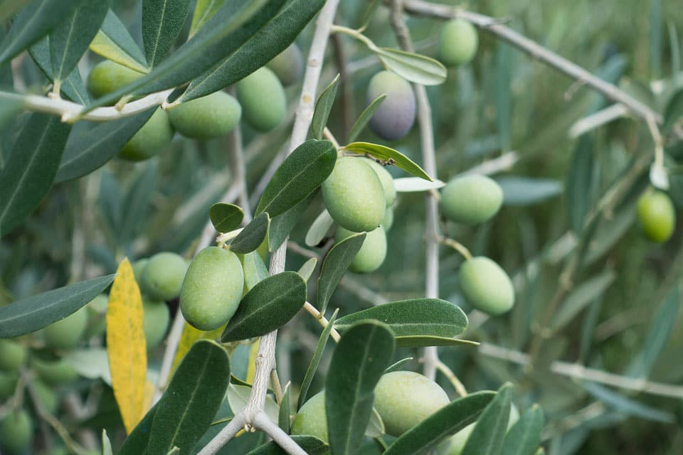
2 Koningen 4
2 Elisa zei tegen haar: Wat kan ik voor u doen? Vertel mij wat u in huis hebt. En zij zei: Uw dienares heeft niets in huis, behalve dan alleen een kruikje met olie.

Slide 34
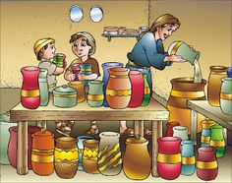
2 Koningen 4
3 Toen zei hij: Ga heen en vraag voor u buitenshuis kruiken, van al uw buren, lege kruiken; laat het er niet weinig zijn.
4 Ga dan naar binnen en sluit de deur achter u en achter uw zonen. Giet vervolgens olie in al die kruiken, en zet weg wat vol is.

Slide 35
Zacharia 14
16 Het zal geschieden dat al de overgeblevenen van alle heidenvolken die tegen Jeruzalem zijn opgerukt, van jaar tot jaar zullen opgaan om zich neer te buigen voor de Koning, JAHWEH van de legermachten, en om het Loofhuttenfeest te vieren.
Jesaja 11
9 (…) want de aarde zal vol zijn van de kennis van JAHWEH, zoals het water de bodem van de zee bedekt.

Slide 36
2 Koningen 4
5 Zo ging zij bij hem vandaan en sloot de deur achter zich en achter haar zonen. Die gaven haar de kruiken aan en zij goot de olie erin.
6 En het gebeurde, toen die kruiken vol waren, dat zij tegen haar zoon zei: Geef mij nog een kruik aan. Maar hij zei tegen haar: Er is geen kruik meer. Toen hield de olie op te stromen.
7 Zij kwam en vertelde het de man Gods. Hij zei: Ga de olie verkopen en betaal uw schuldeiser. En wat u en uw zonen betreft, u kunt leven van wat overblijft.

Slide 37
2 Korinthe 4
6 Want God, Die gezegd heeft dat het licht uit de duisternis zal schijnen, is ook Degene Die in onze harten schijnt tot verlichting van de kennis van de heerlijkheid van God in het aangezicht van Jezus Christus.
7 Maar wij hebben deze schat in aarden vaten, opdat de allesovertreffende kracht van God zou zijn en niet uit ons.

Slide 38
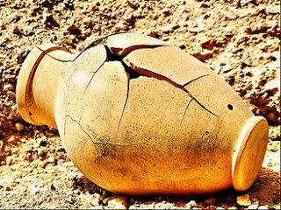
2 Korinthe 4
8 Wij worden in alles verdrukt, maar niet in het nauw gebracht; wij zijn in twijfel, maar niet vertwijfeld;
9 wij worden vervolgd, maar niet verlaten; neergeworpen, maar niet te gronde gericht.
10 Wij dragen altijd het sterven van de Heere Jezus in het lichaam mee, opdat ook het leven van Jezus in
ons lichaam openbaar gemaakt wordt.

